Slide 1

MALİGNİTESİ OLAN 65 YAŞ VE ÜSTÜ HASTALARDA TIME KRİTERLERİNE GÖRE UYGUNSUZ İLAÇ KULLANIMI VE ETKİLEYEN FAKTÖRLER
Uzm.Dr.Bilal Saygın,Arnavutköy Devlet Hastanesi
İç Hastalıkları AD
Prof.Dr. Sevgi Aras, Medipol Üniversitesi Tıp Fakültesi, İç Hastalıkları AD,
Geriatri Bölümü

Slide 2
GİRİŞ VE AMAÇ
GENEL BİLGİLER
MATERYAL METOD
BULGULAR
TARTIŞMA
SONUÇ
KAYNAKLAR

Slide 3
Giriş – Polifarmasi ve Kriterler
Polifarmasi,bireyin birden fazla ve çeşitli ilaçları eş zamanlı olarak alması olarak tanımlanır ve yaygın olarak kullanılan eşik değerler üç veya beş ilaçtır.Polifarmasi yaşlı bireylerde sıktır ve advers ilaç reaksiyonlarının %70’inden sorumludur.
Yaşlılarda uygunsuz ilaç kullanımını önlemek amacıyla dünya genelinde birçok yöntem ve kriter geliştirilmiştir. STOPP/START kriterleri ve Beer’s Kriterleri gibi yaygın olarak kullanılırken; PATH, CRIME, DBI, Kanada kriterleri, ACOVE projesi, İlaç Uygunluğu İndeksi ve PRISCUS Listesi gibi diğer yöntemler de bu alandaki önemli araçlardır.
Türkiye’de ise, yaşlılarda ilaç kullanımını daha uygun hale getirmeyi amaçlayan TIME to START/TIME to STOP kriterleri geliştirilmiştir.
Bu kriterler, 2020 yılında Bahat ve arkadaşları tarafından oluşturulmuş olup, Türkiye’de bu amaçla hazırlanan ilk rehberdir ve 112 TIME to STOP ile 41 TIME to START kriterini içerir.

Slide 4
Genel Bilgiler – Demografik Bilgiler
WHO verilerine göre 2020 yılında 65 yaş üstü nüfus 727 milyon iken, 2050 yılında bu sayının 1,5 milyarı aşması beklenmektedir.
Türkiye’de de benzer bir artış izlenmiş, 2015’te 6,5 milyon olan yaşlı nüfus 2023’te 8,7 milyona ulaşarak %34’lük bir artış göstermiştir.
TÜİK yaşlı nüfus oranını 2025 yılında %11 olacağını öngörmektedir.
Bu demografik dönüşüm, yaşlı nüfusta hastalık yükünün artmasına ve ilaç kullanımının önemli bir sağlık sorunu haline gelmesine yol açmaktadır.

Slide 5
Amaç
Çalışmamızın amacı, malignitesi olan 65 yaş ve üzeri hastalarda TIME kriterlerine göre ilaç kullanımını değerlendirmek, uygunsuz ilaç kullanım sıklığını ve etkileyen faktörleri ortaya koymaktır.
Elde edilen sonuçlar literatür ile karşılaştırılmış ve klinik uygulamalar için çıkarımlar yapılmıştır.

Slide 6
Genel Bilgiler– Kanser ve Yaşlılık
Yaşlı bireylerde kanser insidansı gençlere kıyasla 11 kat, mortalite oranı ise 15 kat daha yüksektir. En sık görülen kanserler arasında cilt, meme, prostat, akciğer ve kolorektal kanserler yer almaktadır.
Yaşlanmaya bağlı moleküler değişiklikler ve bağışıklık sistemindeki yetersizlikler, yaşlılık döneminde kanser görülme sıklığının artmasına katkıda bulunmaktadır

Slide 7
Genel Bilgiler - Yaşlılarda İlaç Kullanımı
Türkiye’de, 1998-2005 yılları arasında farklı illerde yaşlılarda ilaç kullanımını inceleyen toplam 11 araştırmanın sonuçlarına göre, yaşlı bireylerde kişi başına düşen ortalama ilaç sayısı 3.25 olarak belirlenmiştir. Çoklu ilaç kullanımı, ilaç yan etkileri ve ilaçlar arası etkileşimler nedeniyle medikal tedaviye uyumu etkilemekte, ayrıca maliyetleri ve hastane ziyaretlerini artırmaktadır.
Yaşlı hastaların tedavisinde, güvenli ve uygun ilaç seçimi ile tedavi sırasında ilaçlardan kaynaklanabilecek sorunların en aza indirilmesi, akılcı ilaç kullanımı açısından önem arz etmektedir .

Slide 8
Genel Bilgiler – Çoklu İlaç Kullanımı
Ülkemizde polikliniğe müracaat edenler üzerinde gerçekleştirilen araştırmalarda, 65 yaş üstü bireylerin %63,2’sinin kadın, %55,3’ünün ise erkek olmak üzere, beş veya daha fazla ilaç kullandığı gözlemlenmektedir. Bu araştırmaya göre birey başına düşen ortalama ilaç sayısı 4,5 iken, on veya daha fazla ilaç kullananların oranı %7,9 olarak tespit edilmiştir.
Yatan hastalar arasında çoklu ilaç kullanım oranını değerlendiren bir çalışmada, bir aylık dönem boyunca 2162 hastanın 1611’inde (%74,52) çoklu ilaç kullanımı saptanmıştır.

Slide 9
Materyal/ Metod
Çalışma retrospektif olarak 2021–2023 yılları arasında Medipol Mega Üniversite Hastanesinde yürütüldü. Toplam 458 hasta (301 solid tümör, 157 hematolojik tümör) dahil edildi.
TIME to START ve TIME to STOPP kriterleri kullanılarak ilaçların uygunluğu değerlendirildi. İstatistiksel analiz IBM SPSS 22.0 programı ile yapıldı ve anlamlılık düzeyi p<0.05 kabul edildi.

Slide 10
İstatiksel Analiz
Yapılan ölçümlerin değerlendirilmesinde IBM-PSS Statistics 22.0 paket programı kullanılmıştır. Verilerin dağılım paterni Kolmogorov Smirnov testi ile değerlendirilmiştir. Kategorik veriler ve sayısal veriler frekans ile ifade edilmiştir.
Verilerin kategorilere göre frekanslarının karşılaştırılmasında ki-kare analizinden yararlanılmıştır. Veriler değerlendirilirken anlamlılık düzeyi p<0.05 olarak kabul edilmiştir.

Slide 11
Bulgular

Slide 12
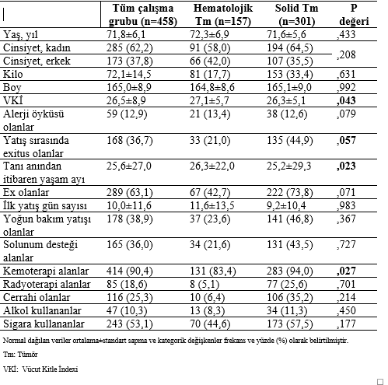
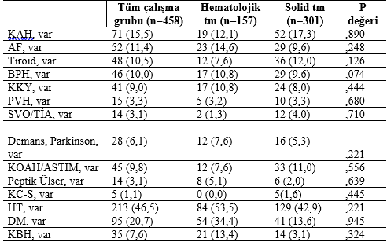
GENEL ÖZELLİKLER VE DEMOGRAFİK BİLGİLER

Slide 13
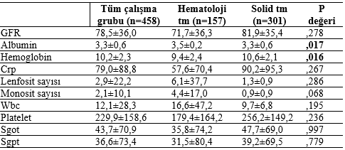
LABORATUVAR BİLGİLERİ

Slide 14
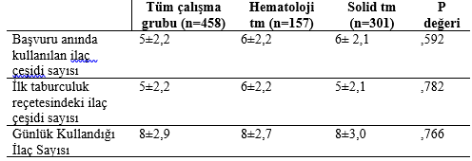
İLAÇ ÇEŞİDİ VE SAYISI

Slide 15
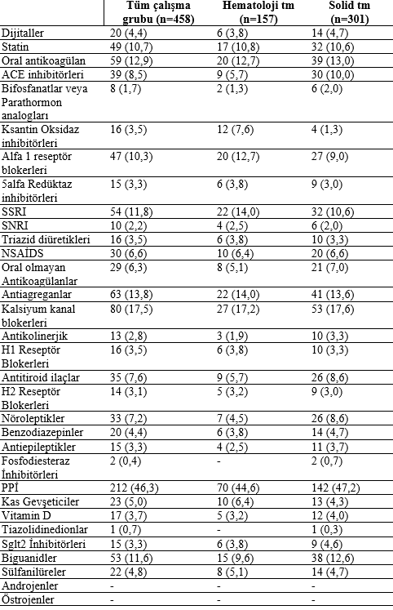
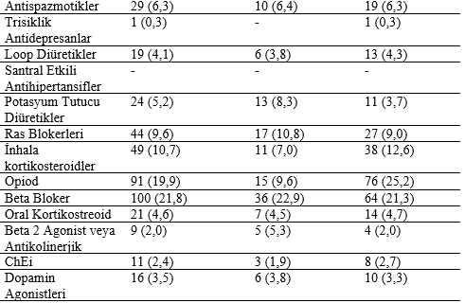
TİME TO START STOPP KRİTERLERİNE UYGUN İLAÇLAR

Slide 16
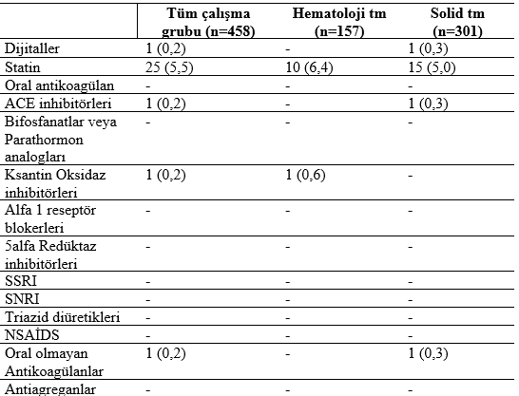
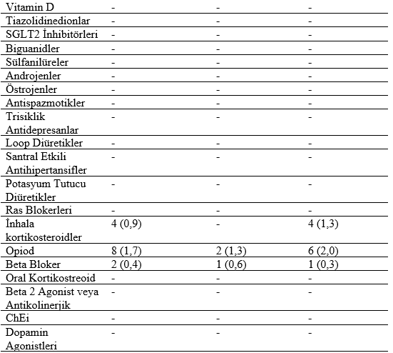
TİME TO START KRİTERLERİNE UYGUN OLMAYAN İLAÇLAR

Slide 17
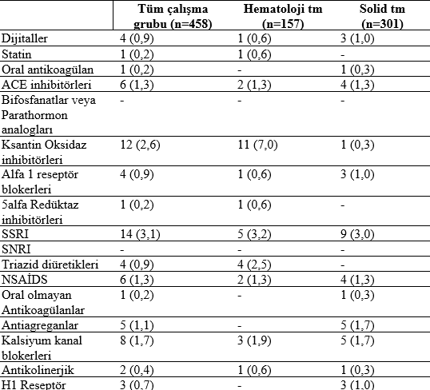
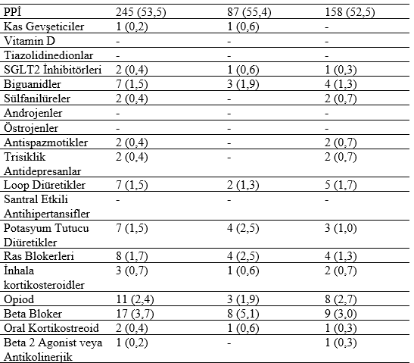
TİME TO STOPP KRİTERLERİNE UYGUN OLMAYAN İLAÇLAR

Slide 18
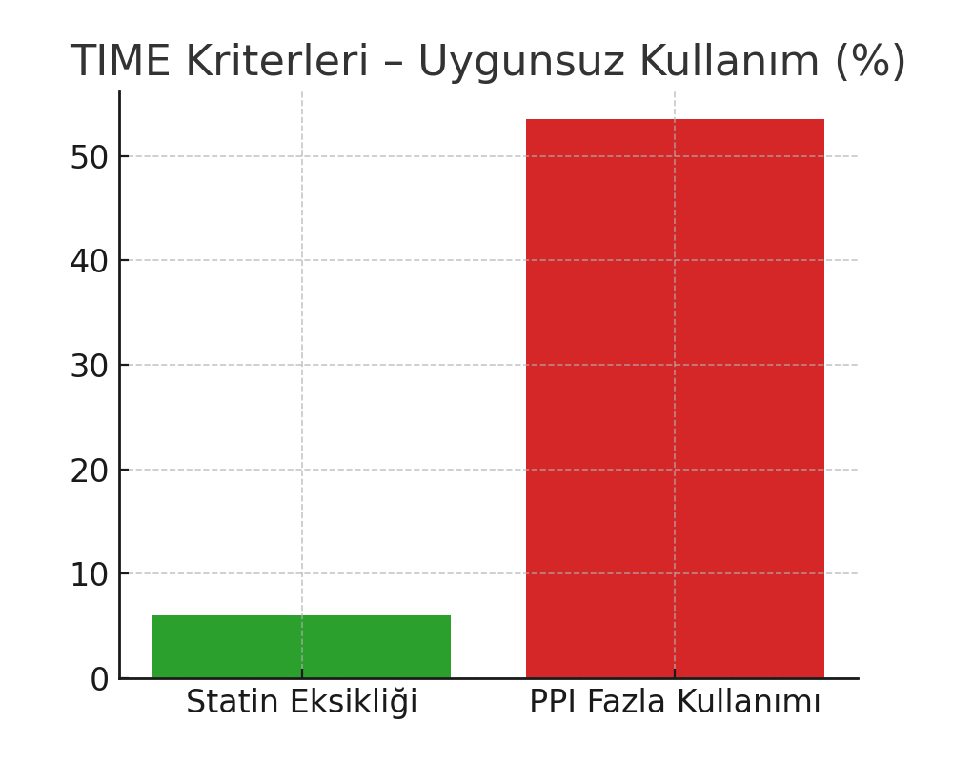
Bulgular – TIME Kriterleri
TIME to START kriterlerine göre en sık uygunsuz kullanım statin başlanmamasıydı (%6).
TIME to STOPP kriterlerine göre en yaygın uygunsuz kullanım proton pompa inhibitörlerinde görüldü (%53,5).
Solid ve hematolojik tümör hastaları arasında anlamlı fark bulunmadı.

Slide 19
Tartışma
Çalışmamızın bulguları literatürde bildirilen sonuçlarla büyük ölçüde uyumludur. Bozkurt ve arkadaşlarının çalışmasında ilaç sayısı 6,5–8,3 olarak bulunmuş, bizim çalışmamızda da benzer şekilde ortalama sekiz ilaç kullanımı saptanmıştır.
TIME kriterlerine göre en sık uygunsuz ilaç kullanımı PPI’larda görülmüştür (%53,5). Bu sonuç, Çavuşoğlu ve ark.’nın çalışması ile uyumludur.
Ayrıca statin başlanmaması (%6), özellikle kardiyovasküler riskin yüksek olduğu geriatrik popülasyonda önemli bir eksiklik olarak karşımıza çıkmaktadır.
Elde edilen veriler, klinik pratiğe entegrasyon açısından TIME kriterlerinin uygulanabilirliğini ve faydasını desteklemektedir. Ancak çalışmamız tek merkezli olup daha geniş, çok merkezli araştırmalara ihtiyaç vardır.

Slide 20
Tartışma
Gutiérrez‐Valencia ve diğerlerinin (455) yaptığı çalışmada, STOPP kriterlerine göre hastaların %68,5’inde, START kriterlerine göre hastaların %58’inde en az bir uygunsuz ilaç kullanım durumunun olduğu ortaya konulmuştur. Abegaz ve diğerlerinin (456) yaptığı çalışmada ise, kardiyovasküler hastalığı nedeniyle hastaneye yatırılan 239 hastanın %44’ünde STOPP kriterlerine, %48’inde START kriterlerine göre uygunsuz ilaç kullanımı olduğu tespit edilmiştir. Hasta ve hastalık özellikleri, çalışma dizaynları farklı olsa da dünya genelinde geriatrik yaş grubunda yapılan tüm çalışmalarda uygunsuz ilaç kullanım sıklığının fazla olduğu ispatlanmıştır.
Yaşlı bireylerin değerlendirmesinde ilaç anamnezi alırken beşeri ilaçlar dışında hastanın bitkisel özellikte, reçetesiz kullandığı ilaçlar da sorgulanmalıdır. Yine yaşlanma ile birlikte olan hormonal değişiklikler, diabetes mellitus, periferik arter hastalığı gibi problemler erkeklerde impotansın sık görülmesine ve sonuçta yaşlı erkeklerde fosfodiesteraz inhibitörlerinin kontrol dışı kullanımının artışına neden olmaktadır. Tıpkı bitkisel ilaçlar gibi bu tür şikayetlerin ve ilaçların sorgulanması göz ardı edilmektedir. Bu durum göz önüne alındığında retrospektif özellikteki çalışmamızın hasta grubunda bu tür ilaçların olmaması beklenen bir sonuçtur.
Geriatrik yaş grubundaki bireyin kapsamlı değerlendirmesinde koruyucu hekimlik kapsamında aşılanma önemli bir konudur. TIME kriterlerinde geriatrik bireylere yapılması gereken rutin aşılar ve uygulanma prosedürlerine de yer verilmiştir.Çalışmamız retrospektif olduğu için aşı ile ilgili bilgilere yer verilmedi. Kendi imkanı ile veya bazı özel hastanelerde aşı yaptıranlarda “ e-nabız” sisteminde aşı bilgileri bulunmamaktadır.

Slide 21
Sonuç
Bu çalışmanın amacı, Türkiye’de geliştirilen TIME to START/TIME to STOPP kriterlerini kullanarak, 65 yaş ve üzeri maligniteli hastalarda ilaç kullanımının değerlendirilmesi ve uygunsuz ilaç kullanımını belirlemektedir.
Bu değerlendirme ile uygunsuz ilaç kullanımına dikkat çekerek bu durumun önlenmesi ve yaşlı hastalarda tedavi yönetiminin optimize edilmesi yönünde önemli adımlar atılmasını sağlamayı amaçlamaktadır.
Bu ve benzeri çalışmalar zorlu hastalık sürecinin, farklı mekanizmalara sahip ilaç etkileşiminin önemli olduğu kanser alanında bu araçların kullanımında farkındalık sağlanacaktır.
Çalışmamızda malignitesi olan geriatrik yaş grubunda diğer çalışmalara benzer olarak statin ve PPI kullanımının yüksek oranda uygunsuz kullanıldığı saptanmıştır.

Slide 22
KAYNAKLAR
World Health Organization. World Population Ageing 2020 Highlights. Geneva: WHO; 2020.
TÜİK. Elderly Population Statistics 2015–2023. Ankara: TÜİK; 2023.
Sung H, Ferlay J, Siegel RL, et al. Global cancer statistics 2020. CA Cancer J Clin. 2021;71(3):209–249.
Bahat G, Ilhan B, Erdogan T, et al. TIME to STOPP/START criteria. Aging Clin Exp Res. 2020;32:297–305.
O’Mahony D, et al. STOPP/START criteria v2. Age Ageing. 2015;44(2):213–218.
AGS Beers Criteria® Update. J Am Geriatr Soc. 2019;67(4):674–694.
López C, et al. Potential drug interactions in older adults. Eur J Clin Pharmacol.
Bozkurt E, Parlar A, Arslan S, et al. Inappropriate prescribing in elderly Turkish patients.
Çavuşoğlu S, et al. Frailty and inappropriate medication use in geriatrics.
Gutiérrez-Valencia M, et al. STOPP/START inappropriate prescribing prevalence. Eur Geriatr Med.
Abegaz TM, et al. Inappropriate medication use in cardiovascular patients. J Clin Pharm Ther.

Slide 23


